Slide 1
Definicije......

Slide 2
RADIOLOGIJA
je znanstvena disciplina koja se bavi proučavanjem , dijagnozom i terapijskom primjenom visoko energetskog zračenja
Zračenje = emisija/isijavanje i kretanje energije kroz prostor i materiju
Znači obuhvaća primjenu i proučavanje ne samo rendgenskih nego i drugih elektromagnetskih i nekih korpuskularnih zračenja

Slide 3
RENDGENOLOGIJA
Je nauka o svojstvima rendgenskih zraka i njihovoj primjeni u različitim strukama npr.medicini i dentalnoj medicini
Rendgenske zrake = x zrake ( x kao nepoznanica ; otkrio njemački fizičar 1985 g Wilhelm Konrad Roentgen

Slide 4
RADIOGRAFIJA
Stvaranje snimaka pomoću rendgenskih zraka tj uređaja
RADIOGRAM
= RENDGENOGRAM = RENDGENSKA SLIKA
slika stvorena pomoću rendgenskih zraka tj uređaja

Slide 5
Slikovni prikaz ljudskog tijela u medicini obuhvaća radiološke metode poput
radiografije (rendgensko snimanje),
Dijaskopije (isijavanje )
angiografije (slikovni prikaz krvnih žila),
kompjutorske tomografije
( CBCT = cone beam volume CT)
magnetske rezonancije
ultrazvuka,
nuklearnu medicinu i endoskopske preglede kod kojih se optčkim instrumentima ulazi u šuplje organe ili virtualne prostore u ljudskom tijelu.

Slide 6
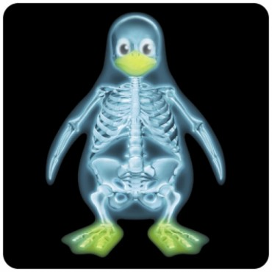

Slide 7
Konvencionalna radiografija zahtijeva skladištenje filmova, uporabu folija koje se moraju obnavljati u određenim vremenskim razmacima, kazete i tamnu komoru zajedno sa kemikalijama koje se koriste u procesu razvijanja i fiksiranja, odnosno dobivanja slike.
digitalna radiografija zahtijeva uređaje za dobivanje digitalne slike te poseban sustav arhiviranja i razmjene digitalnih slika

Slide 8
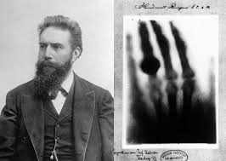
OTKRIĆE RTG ZRAKA
1985 g Wilhelm Konrad Roentgen (Nobelova nagrada) ; prof fizike Univeristy of Wurzburg
Revolucija u dijagnostici
X zrake (rendgen zrake ) nazvao je po matematičkoj nepoznanici X

Slide 9
Filmić ☺

Slide 10
U početku : cijev s visokim naponom koji je stvarao rtg zraku -pacijent –ploča platincijanida
Ploča je svjetlucala i crtali su se obrisi organa na ploču
Zrake prolaze kroz pacijenta i tamo se oslabljuju ovisno o materiji kroz koju prolaze i zacrnjuju Rtg film

Slide 11
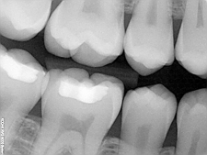
Veća količina zraka = VEĆE ZACRNJENJE
Što je crno na slici???

Slide 12
Čvrsta materija npr. kost /struktura zuba apsorbira zrake : IMAMO SJENU TJ BJELINU
Što je bijelo/sivo na slici ??

Slide 13
2 tjedna nakon što je W. Roendgen publicirao svoj rad , njemački stomatolog napravio je prvi dentalni radiograf
Kako?
Tako da je usmjerio cijev sa rendgenskim zrakama 25 min!!!! U usta i u ustima imao malu staklenu fotografsku ploču omotanu u gumu

Slide 15
Definicija X-zrake
Ona kao i svjetlosna zraka spada u elektromagnetska zračenja ( x zraka ima veću energiju i manju valnu duljinu)
Nevidljive su, prodorne i putuju istom brzinom kao svjetlosne zrake
U elektromagnetska zračenja spadaju i infracrveno zračenje, i gama zrake, i ultraljubičasto zračenje i radiovalovi

Slide 16
Karakteristike x –zraka
1. imaju jako malu valnu dužinu : što se valna duljina smanjuje to se moć prodiranja povećava. Moć prodiranja ovisi i o atomskoj nabijenosti objekta , debljini objekta i njegovoj gustoći
2. imaju selektivnu moć prodiranja : kada x-zraka udari o objekt postoje tri mogućnosti : a) prodrijet će kroz objekt b) bit će od njega apsorbiran c) bit će od njega reflektiran

Slide 17
